Slide 1



ROYAUME DU MAROC
UNIVERSITÉ HASSAN II
École Supérieure de Technologie
Département Génie Informatique
Stage De Fin D’Étude
intitulé
Évolution sur le module de fabrication sous l’ERP ODOO V14
Présenté par : AZOUAGH Achraf
Effectué à :
Membres de jury :
Pr. BOURAGBA Khalid ESTC Encadrant pédagogique
Pr. OUZZIF Mohamed ESTC Chef du département
Mr. MADYER Khalid ILAMMEDIA Encadrant technique
Soutenu le : 30/06/2021
AU: 2020-2021

Slide 2

Plan :
Pla
Introduction
Contexte général
Analyse et spécification des besoins
Conception du projet
Implémentation du projet
Démonstration
Conclusion

Slide 3

Introduction

Slide 4
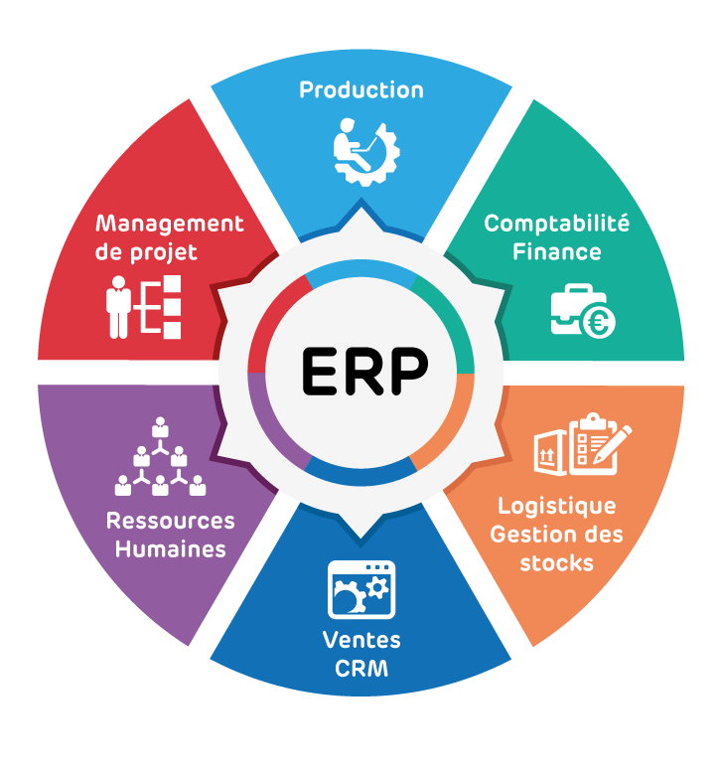
C’est quoi un ERP ?
La gestion comptable et financière
La gestion des stocks
La gestion des ressources humaines
La gestion des fournisseurs
La gestion de la vente
La gestion de la distribution
La gestion de l'e-commerce
La gestion de production
Anglais : ERP « Enterprise Ressource Planning »
Français : PGI « Progiciel de Gestion Intégré »

Slide 5
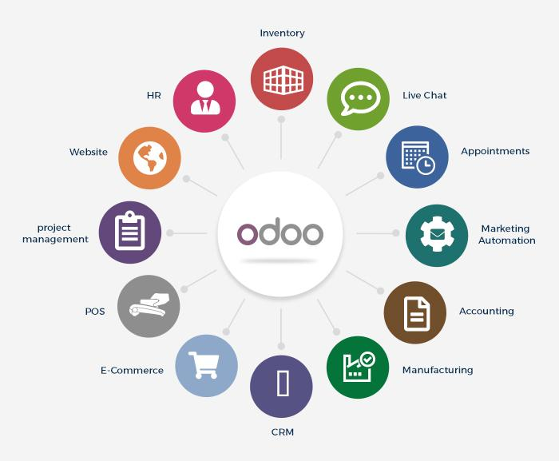
Odoo V14
Odoo V1
Licence : 0 Dh
1 logiciel en réponse à tous les besoins
+4000 modules
+700 partenaires à travers le monde
Gestion des contraintes légales marocaine

Slide 6
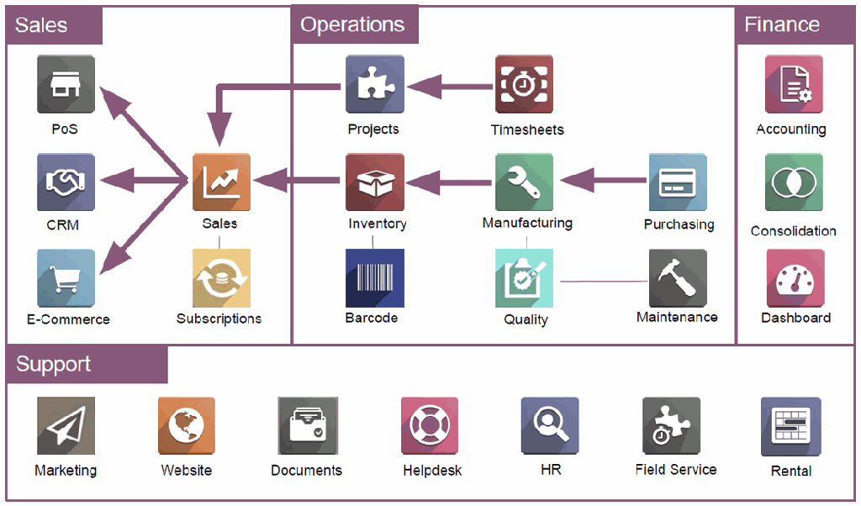
Les modules:

Slide 7

Le module de fabrication
Interface très convivial, intuitif.
Facile à implanter.
Gestion de scénarios de production complexe.
Gestion efficiente des délais de production.
Intégration complète avec les opérations.

Slide 8
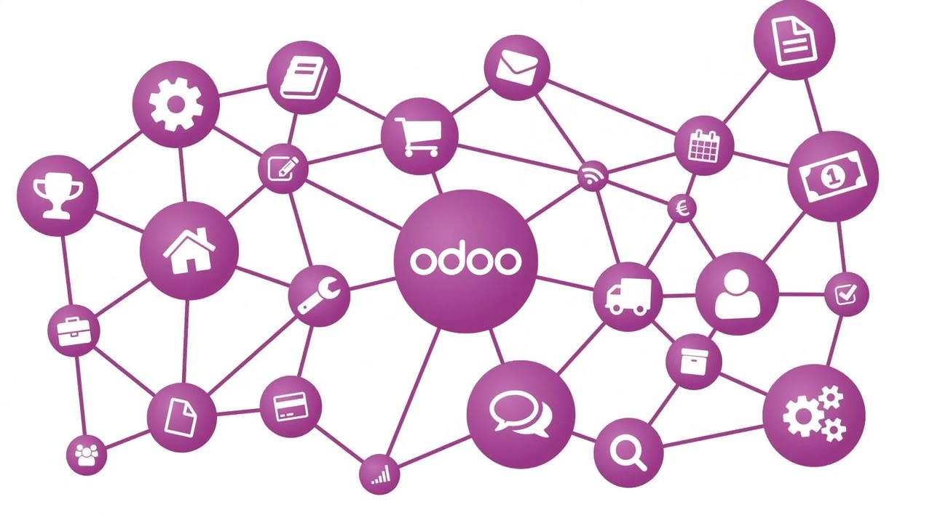
Contexte général

Slide 9
Présentation de la société
Présentation de la société :
SARL,
Crée en 2013,
Société de services et d’intégration, spécialisée dans les technologies de l’information,
Conception et développement, Tierce maintenance applicative (TMA), Datavisualisation / Data design.

Slide 10
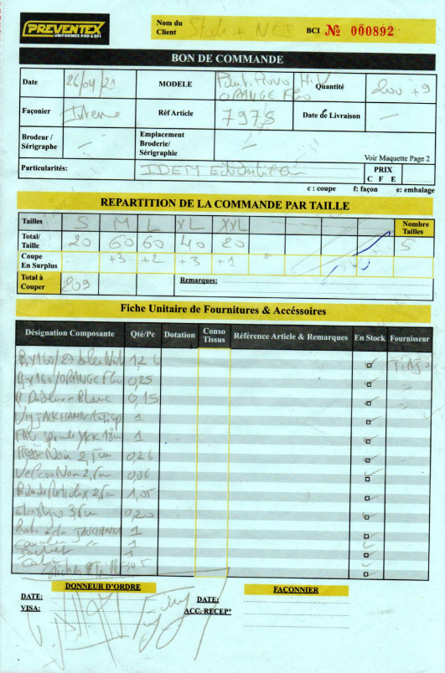
Problématique
Difficultés pour gérer les opérations
Déplacement des documents entre les collaborateurs
Difficultés pour gérer les paquets
Ordre de fabrication
Perte d’un document implique l’arrêt du processus
Déplacement régulier
Aucune traçabilité
Perte du temps

Slide 11
Objectif :
L’Évolution et l’amélioration du module de fabrication sous l’ERP ODOO V14
Gérer les articles et leurs nomenclatures.
Gérer l’inventaire.
Intégrer la solution des codes-barres à la gestion des opérations pour la production.
Intégrer la solution des codes-barres à la gestion des paquets.

Slide 12
Planning du projet :
Phase | Date de début | Date de fin | Durée estimée (jours)
Documentation technique | 03/05/2021 | 10/05/2021 | 7
Formation Odoo | 10/05/2021 | 18/05/2021 | 8
Documentation fonctionnelle | 18/05/2021 | 19/05/2021 | 2
Étude et analyse de l’éxistant | 19/05/2021 | 24/05/2021 | 5
Étude technique | 24/05/2021 | 27/05/2021 | 3
Étude conceptuelle | 27/05/2021 | 28/05/2021 | 2
Développement et paramétrage | 28/05/2021 | 24/06/2021 | 26
Déploiement | 24/06/2021 | 24/06/2021 | 1
Rédaction rapport | 01/06/2021 | 28/06/2021 | 28

Slide 13
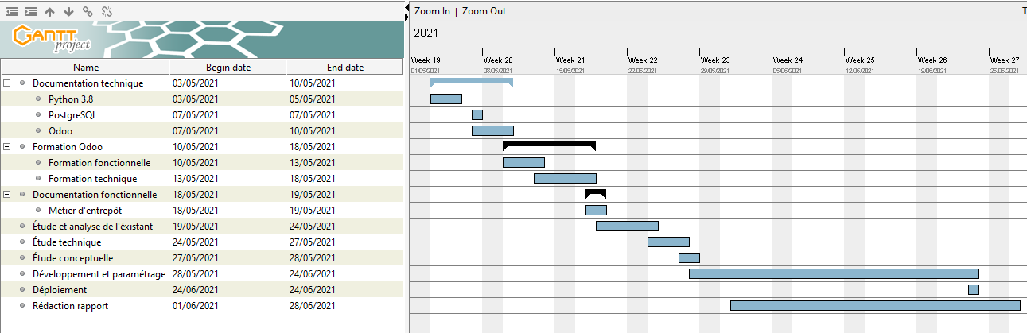
Planning du projet : Diagramme de Gantt

Slide 14

Analyse et spécification des besoins

Slide 15
Besoins fonctionnels
Gérer les patients
Capter la temperature des patients
Stocker les données des patients
Calcul en utilisant Machine Learning
Détecter les anomalies
Alerter les docteurs au cas critique
Déclencher un actionneur
Consulter l’état sanitaire des patients

Slide 16
Besoins non-fonctionnels
Convivialité
Performance
Interface
Extensibilité
Securité

Slide 17
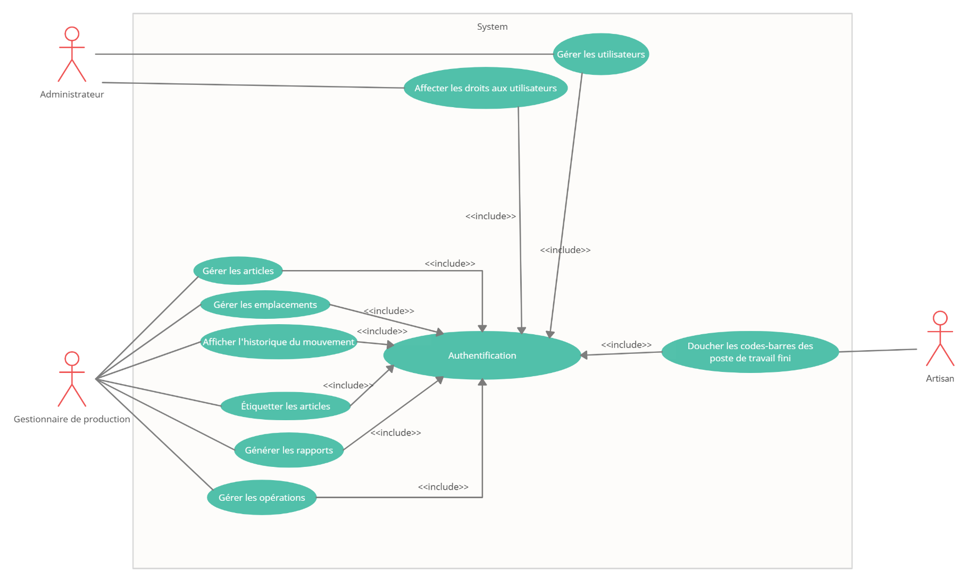
Diagramme de cas d’utilisation

Slide 18

Conception du projet

Slide 19
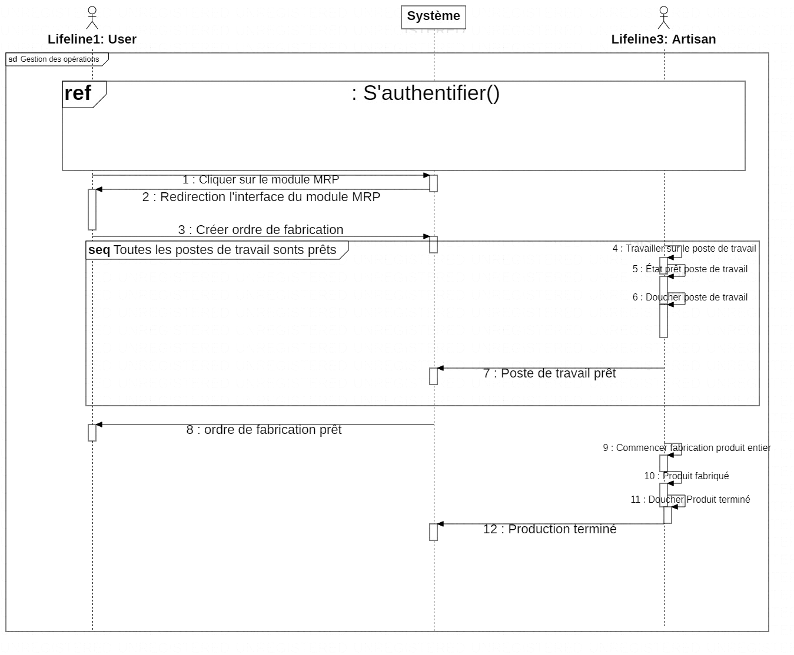
Diagramme de séquence:
Gestion des opérations des postes de travail
Architecture du projet

Slide 20
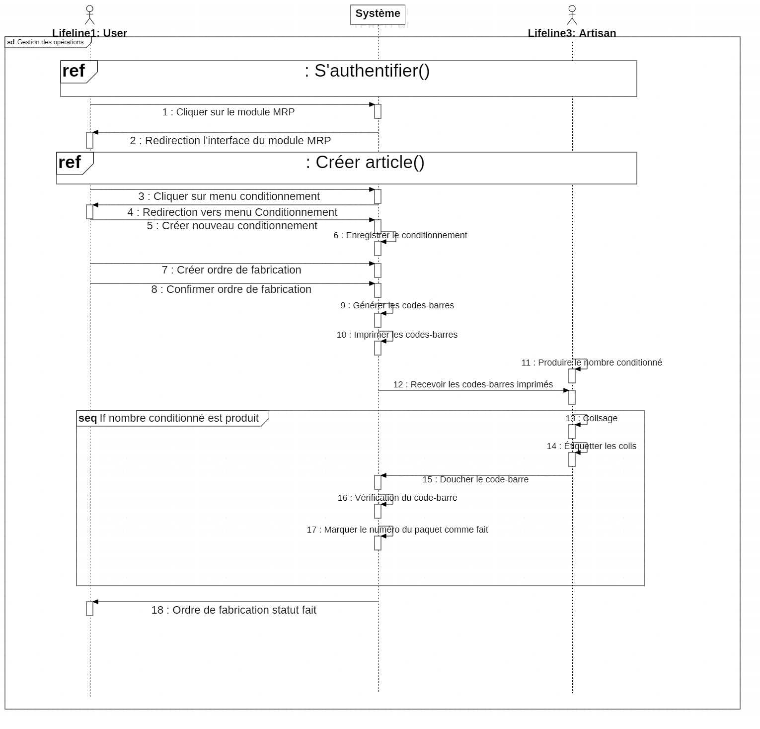
Diagramme de séquence:
Gestion des paquets

Slide 21
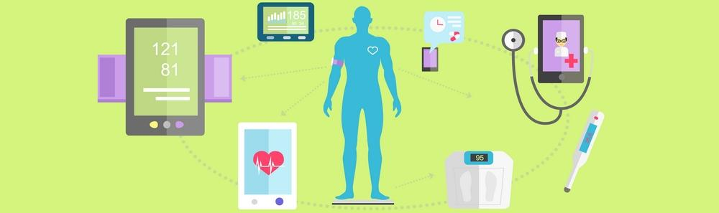
Implémentation du projet

Slide 22
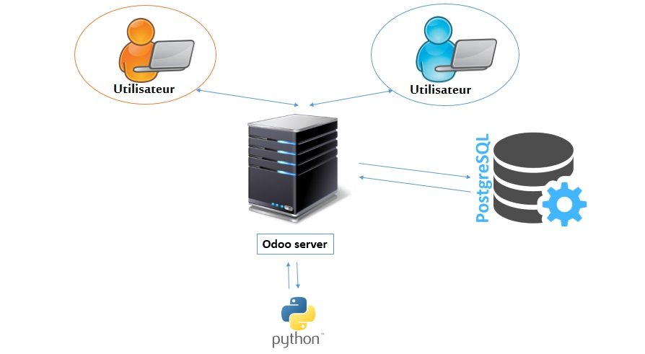




La partie Backend

Slide 23
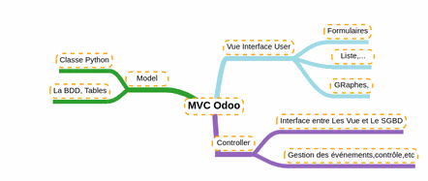



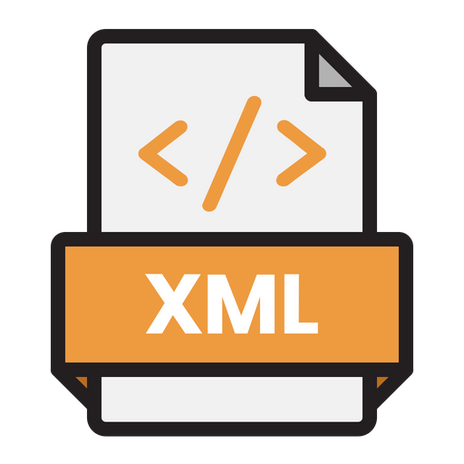
Architecture technique Odoo :
Formulaires
Vue
Classe Python
Liste
Model
La BDD, Tables
Graphes
MVC Odoo
Interface entre Les vues et le SGBD
Controller
Gestion des événements,contrôle,etc

Slide 24
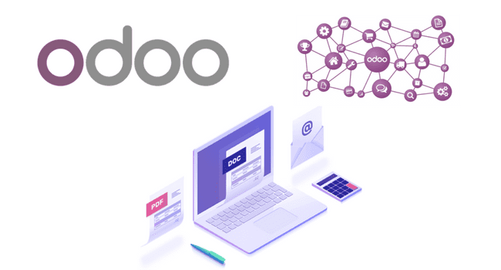
Démonstration

Slide 25



Slide 26
Conclusion et perspectives:
Ce projet s’est révélé profitable sur plusieurs points:
Travail sur un projet client de grand calibre.
Accroître nos connaissances dans le domaine de production et la gestion des entreprises.
Avoir une bonne occasion pour mieux connaitre les ERPs.
Bien connaître comment les codes-barres fonctionnent.
Contact direct et réunions régulières avec le client.
Acquisition de notions d’architecture logicielle.

Slide 27

Merci de votre attention

